Slide 1


组会报告(1)
利用噪声相干方法研究面波衰减的
基本思路
我们毕业啦
其实是答辩的标题地方
报告人
彭宏睿
2021年11月1日

Slide 2
研究概述
方法原理
基本流程
讨论总结
CONTANTS
研究计划
Notes:
首先，内容回顾，再从三个方面讲。

Slide 3
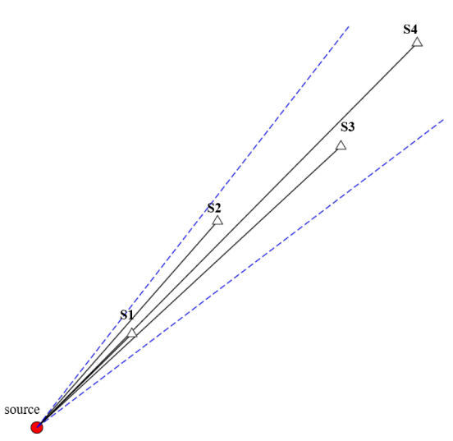
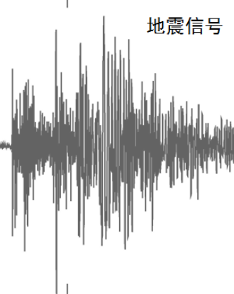
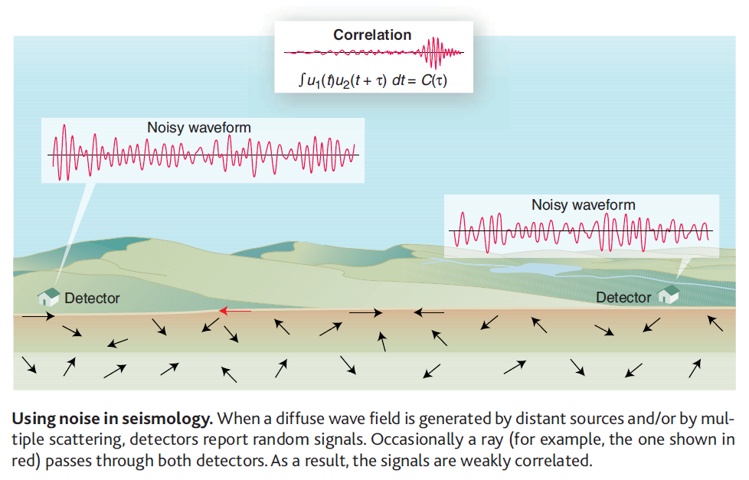
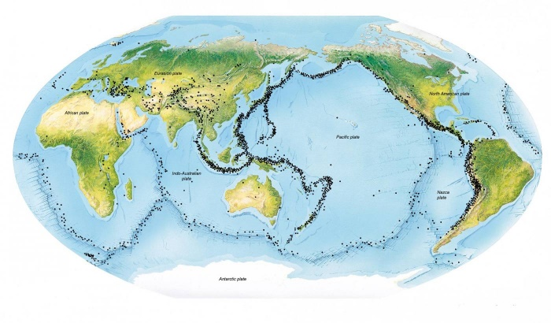
研究概述
方法原理
基本流程
讨论总结
研究计划
地震噪声互相关方法
（Aki,1957）
地震数据
地噪声数据
(Weaver, 2005)
噪声相干层析成像的特点：
（1）噪声广泛存在于不同区域任何时间，不缺乏数据
（2）无需大地震震源，有观测时间足够长的台站阵列即可进行
（3）背景噪声场可提供丰富的短周期信息
（4）经验格林函数能准确反映到时（已证明），但准确恢复准确振幅的条件苛刻
（5）目前似乎只用于一定频率范围内的面波研究

Slide 4
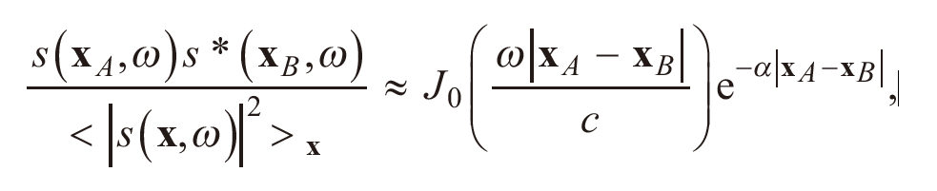
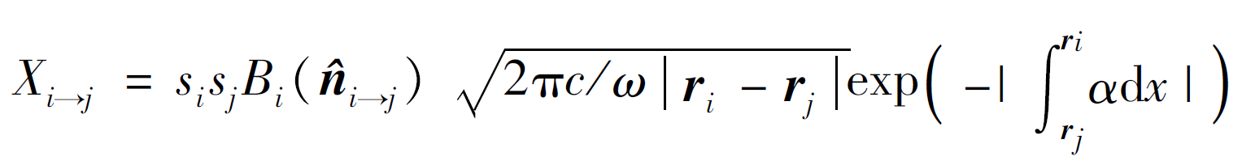
研究概述
方法原理
基本流程
总结讨论
研究计划
噪声相关的两种方法
频率域的空间自相关方法（SPAC）
（Margrini, 2020）
LHS: 两台站瑞利波频率互相关结果，除以所有台站数据频率域自相关均值
RHS: J0()零阶贝塞尔函数； c 瑞利波速度； ωo 角频率；x台站坐标； α衰减系数。
归一化的时间互相关方法（CC）
（Weaver, 2011）
LHS: 两台站瑞利波互相关结果
RHS: si , sj 台站的场地响应项； Bi从i到j方向的噪声强度； c 瑞利波速度； ωo 角频率； 2πc/(ωo|xi − x j | ) 几何扩散项；r台站坐标； α衰减系数。

Slide 5

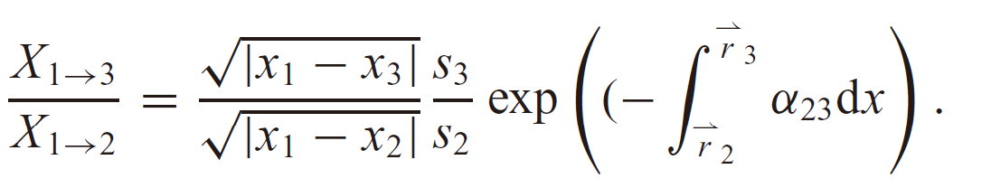
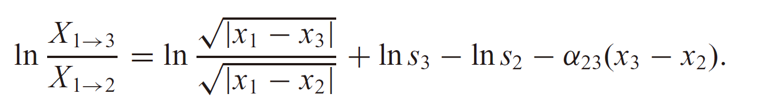
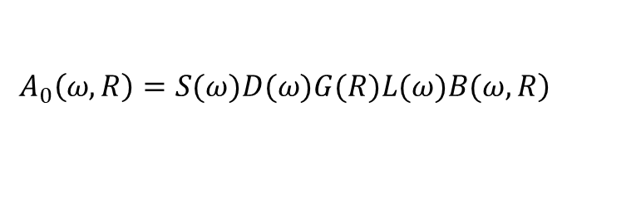


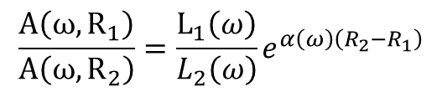
研究概述
方法原理
基本流程
总结讨论
研究计划
面波双台法
瑞利波振幅谱：
$$\left.A_{0}\left(ω,R\right)=S(ω)D(ω)G(R)L(ω)B(ω,R\right)$$
其中$B\left(ω,R\right)=e^{−α\left(ω\right)R}$
对统一地震事件两不同坐标$R$处振幅谱相除：
$$\frac{A\left(ω,R_{1}\right)}{A\left(ω,R_{2}\right)}=\frac{L_{1}\left(ω\right)}{L_{2}\left(ω\right)}e^{α\left(ω\right)\left(R_{2}−R_{1}\right)}$$
噪声时间互相关方法
+
双台法思路
（Zhou, 2016）
（Zhou, 2020）

Slide 6
研究概述
方法原理
基本流程
讨论总结
研究计划
原始地震数据
数据预处理
窄带滤波
去除台站响应、趋势
将数据按时间分段
时域互相关计算
时域归一处理
切除地震信号
研究重点
信噪比计算评估
选定某方位台站阵列
双台法算衰减因子
速度模型
计算品质因子Q
理想条件：fully diffuse wave field
近似条件：随方位缓慢变化的噪声场+无强散射体干扰+无突变信号等
真实情况：噪声场一定程度不均匀（时间、空间）+存在突变信号
需要某种数据处理方法，使得真实数据的互相关结果同理论预期的格林函数更相似。
（Zhou, 2020）

Slide 7
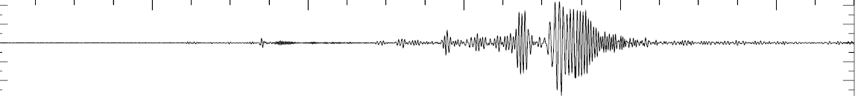
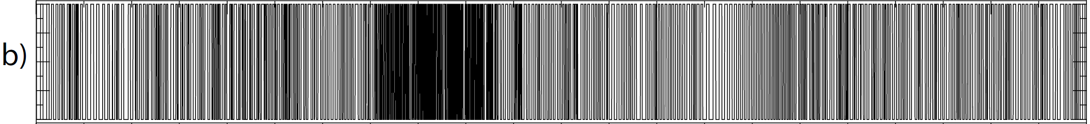
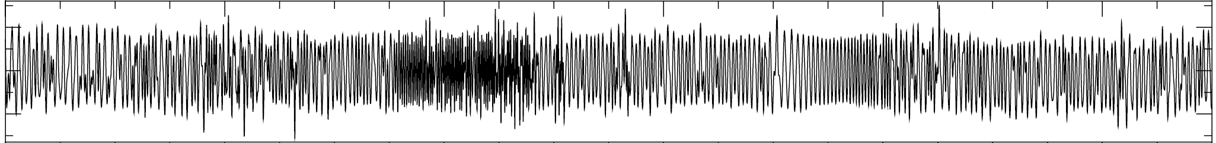
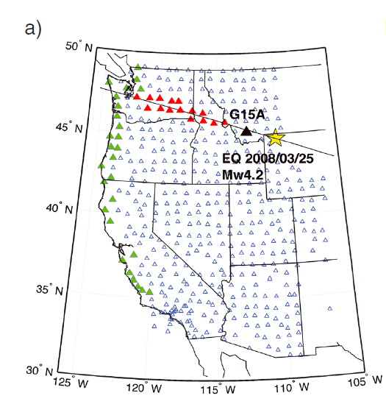
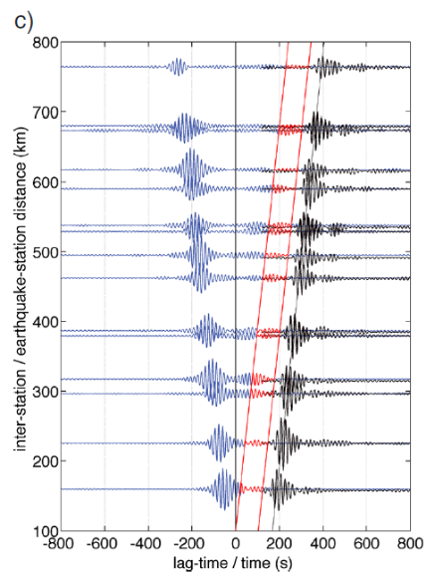
研究概述
方法原理
基本流程
讨论总结
研究计划
时域归一(Temporal normalization)方法
（1）One-bit normalization
（2）Running average normalization
（3）temporal flattening方法
影响了相对振幅，会在互相关结果中产生假象（Weaver, 2011）
（raw data）
（1）
（2）
由于相对振幅对于研究衰减是重要的
对于不同台站对的处理应该保持一致
One-bit、running average现已基本不使用

Slide 8
研究概述
方法原理
基本流程
讨论总结
研究计划
Temporal Flattening and Asynchronous temporal flattening (ATF)
TF method
Every station’s band-limited signal is normalized by a running average of the total band-limited energy of all the stations. (Weaver, 2011)
Eg.: For each segment, the TF normalization factor is obtained by calculating the RMS of all the points of all the traces within the segment. For that segment, each trace is divided by
the TF normalization factor (the same global factor for all the traces).
asynchronous temporal flattening (ATF) method
To apply the STF for each time window, all the stations must have data for the entire window.
Therefore, allow muted(or nondata) time window exist, while only use segements with data to calculate the RMS(TF normalization factor).
（Zhou, 2020）
Too strict!
Because data at different stations are muted at different times, the numbers of effective data points contributing to the station–station CCs may be different at different lag times.
Thus the GF amplitudes need to be corrected by signal flag time series.

Slide 9
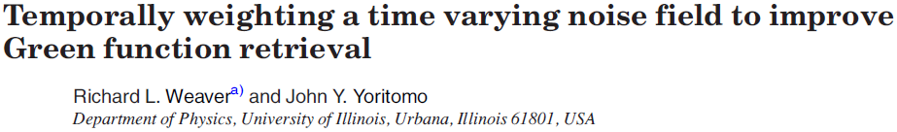
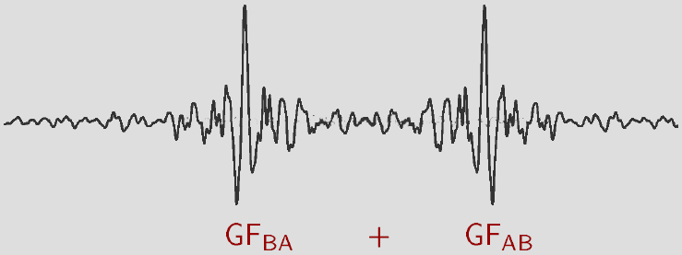





研究概述
方法原理
基本流程
讨论总结
研究计划
Temporal reweighting
(Weaver & Yoritomo, 2018)
求解 λ_{d} (每个segement的权重) 以最小化非对称性(antisymmetry, S)或非因果性(acausality, C)
基于：噪声场的非均匀性随时间变化
对称性的重要性高于非因果性（Li, 2020）

Slide 10
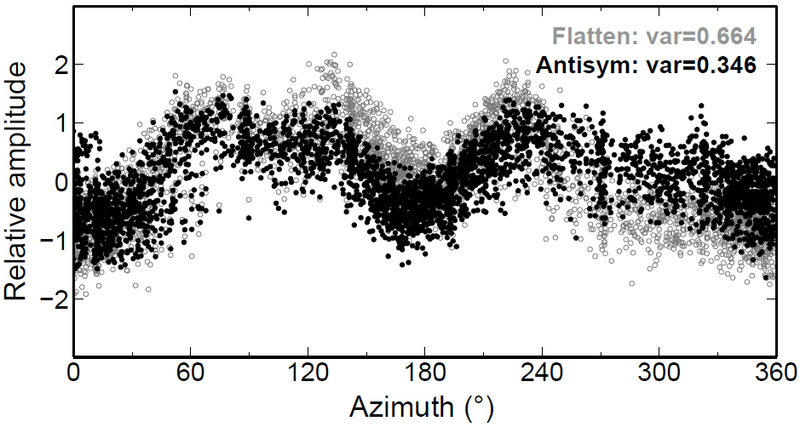
研究概述
方法原理
基本流程
讨论总结
研究计划
Temporal reweighting
（Li, 2020）
120天数据的测量振幅随方位角的变化。每个台站对的经验格林函数有两个振幅测量值（A→B及B→A），采用信号窗的最大值（经测试其他方式结果类似），经过几何扩散校正，求自然对数并去掉其平均值
Temporal reweighting 有益于使得振幅随方位角的变化更均匀

Slide 11
研究概述
方法原理
基本流程
讨论总结
研究计划
为什么衰减难提取？
地震噪声在时间、强度、方向、位置方面的复杂变化同理想的fully diffuse field 有差距。
研究的关键：
理论——公式推到出什么样的条件，可以在什么程度近似EGF。
模拟——探究不同波场条件、数据处理方法的恢复结果差异（通过指标衡量）
方法——什么样的数据处理方法，可以让真实情况的数据有理想情况的效果
目前，噪声方法，同利用地震面波信号得到的衰减结果仍具有差异
（主要是单方位的结果差异大，方位平均的结果已较为接近）

Slide 12
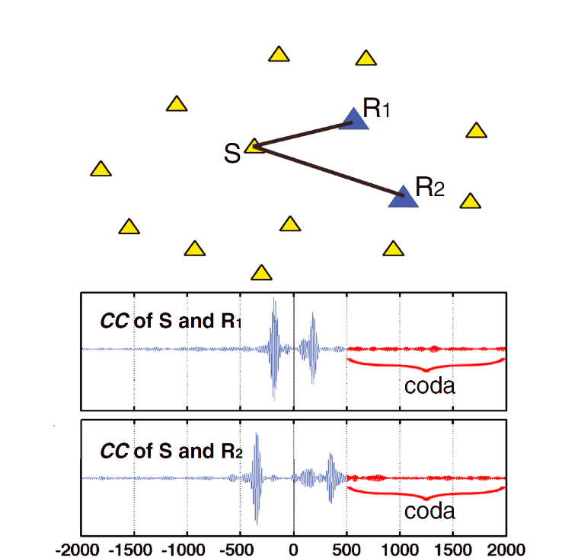
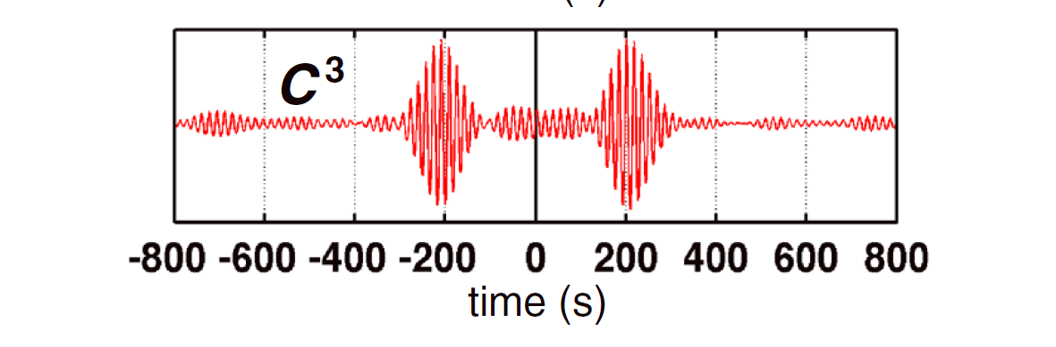
研究概述
方法原理
基本流程
讨论总结
研究计划
（1）程序上实现/实验完整的基本流程
（2）Temporal reweighting 方法在噪声均衡的地区的效果（澳洲、南极）
（3）构建模拟实验程序，讨论不同噪声场情况对衰减成像的影响
（4）C3方法利用地震面波信号检验（如果CC的coda wave能恢复，地震信号的coda wave应该也能）
( Zhang, J., Yang, X., 2013)

Slide 13
研究概述
方法原理
基本流程
讨论总结
研究计划
References：
[1] Bensen, G.D., Ritzwoller, M.H., Barmin, M.P., Levshin, A.L., Lin, F., Moschetti, M.P., Shapiro, N.M., Yang, Y., 2007. Processing seismic ambient noise data to obtain reliable broad-band surface wave dispersion measurements. Geophysical Journal International 169, 1239–1260. https://doi.org/10.1111/j.1365-246X.2007.03374.x
[2] Li, J., Weaver, R.L., Yoritomo, J.Y., Song, X., 2020. Application of temporal reweighting to ambient noise cross-correlation for improved seismic Green’s function. Geophysical Journal International 221, 265–272. https://doi.org/10.1093/gji/ggaa001
[3] Magrini, F., Boschi, L., 2021. Surface‐Wave Attenuation From Seismic Ambient Noise: Numerical Validation and Application. J. Geophys. Res. Solid Earth 126. https://doi.org/10.1029/2020JB019865
[4] Stutzmann, E., Ardhuin, F., Schimmel, M., Mangeney, A., Patau, G., 2012. Modelling long-term seismic noise in various environments: Modelling seismic noise. Geophysical Journal International 191, 707–722. https://doi.org/10.1111/j.1365-246X.2012.05638.x
[5] Weaver, R.L., Yoritomo, J.Y., 2018. Temporally weighting a time varying noise field to improve Green function retrieval. The Journal of the Acoustical Society of America 143, 3706–3719. https://doi.org/10.1121/1.5043406
[6] Zhang, J., Yang, X., 2013. Extracting surface wave attenuation from seismic noise using correlation of the coda of correlation: EXTRACTING ATTENUATION FROM NOISE. J. Geophys. Res. Solid Earth 118, 2191–2205. https://doi.org/10.1002/jgrb.50186
[7] Zhou, L., Song, X., Weaver, R.L., 2020a. Retrieval of amplitude and attenuation from ambient seismic noise: synthetic data and practical considerations. Geophysical Journal International 222, 544–559. https://doi.org/10.1093/gji/ggaa194
[8] Zhou, L., Song, X., Yang, X., Zhao, C., 2020b. Rayleigh Wave Attenuation Tomography in the Crust of the Chinese Mainland. Geochem. Geophys. Geosyst. 21. https://doi.org/10.1029/2020GC008971
[9] 周连庆, 2016. 介质衰减结构层析成像 (博士). 中国地震局地球物理研究所, 北京.
[10] 王凯明, 鲁来玉, 刘庆华, 王少瞳, 2018. 基于地震背景噪声互相关函数研究介质衰减综述. 地球物理学进展 33, 112–124.

Slide 14
THANKS
NAME
彭宏睿

